Slide 1


ديسمبر الحب والشتاء

Slide 2
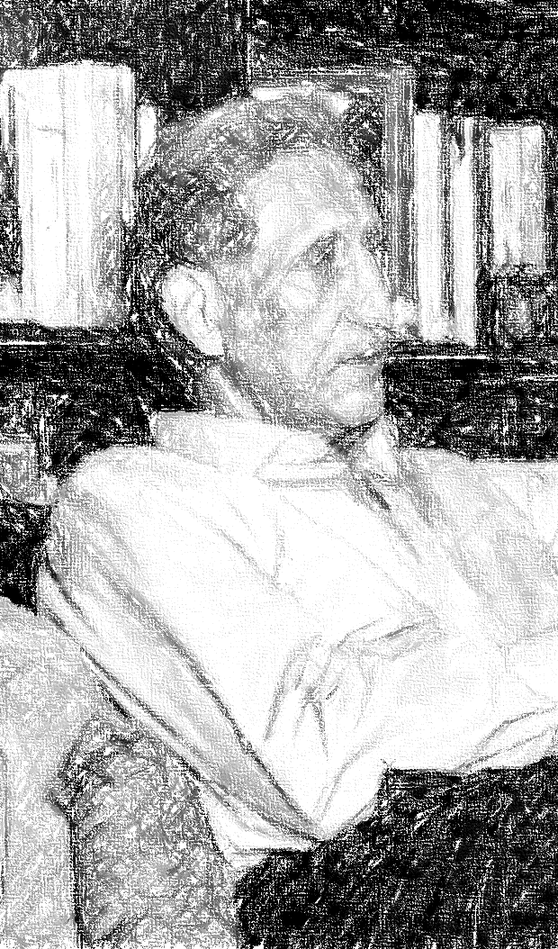

خطف الحبيب
الرواية تحكي عن مليونير كويتي يعيش برودة في علاقته بزوجته، ومعاناته بضياع ولده، وتباغته نظرة فتاة عابرة لتخطف قلبه، وتجره خلف عطرها، ليعزم أمرا يقلب حياته، مغامرة روائية صادمة يخوضها الروائي الكويتي طالب الرفاعي، بإزاحة اللثام عن المستور، وكشف أهم القضايا الإنسانية المؤلمة التي يعيشها المجتمع الكويتي، والمنطقة العربية

Slide 3
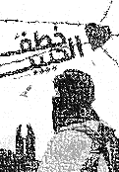
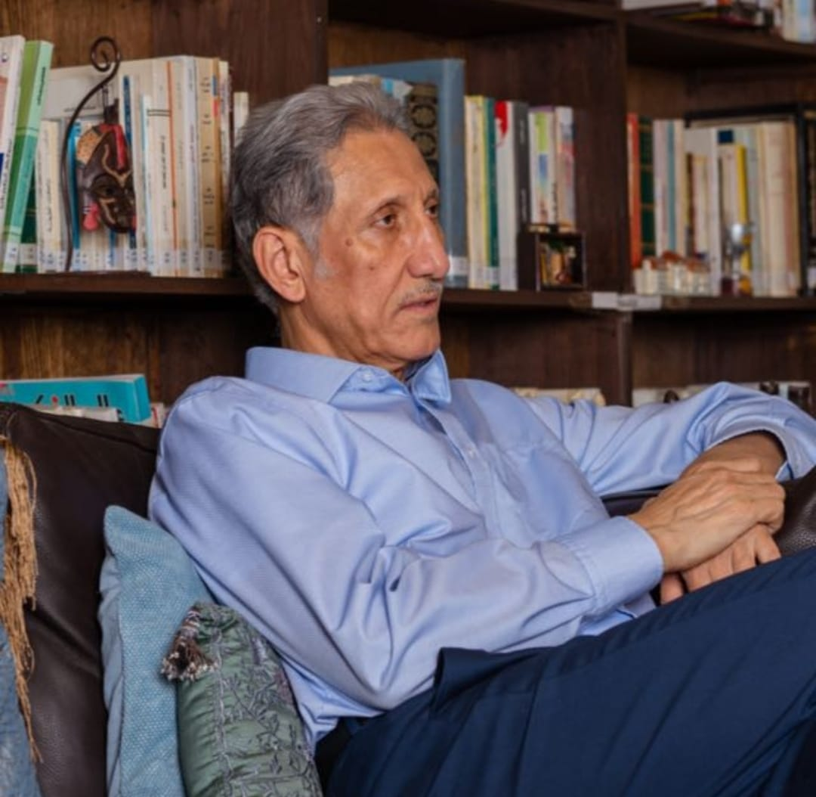
طالب الرفاعي
طالب الرفاعي روائي وقاص كويتي من مواليد عام 1958 حصل على بكالوريوس الهندسة المدنية من جامعة الكويت عام 1982 وشهادة الماجستير (MFA) في الكتابة الإبداعية من جامعة كنغستون لندن . بدأ الكتابة الأدبية أثناء الدراسة الجامعية في منتصف السبعينيات. ترجمت بعض أعماله إلى الإنجليزية والفرنسية والألمانية.
رأس لجنة التحكيم لجائزة البوكر العربية في دورتها الثالثة 2010. هو مؤسس ومدير الملتقى الثقافي في الكويت. وكذلك مؤسس ومدير جائزة الملتقى للقصة القصيرة العربية. يعمل أستاذ زائرا لمادة الكتابة الإبداعية في الجامعة الأمريكية في الكويت

Slide 4
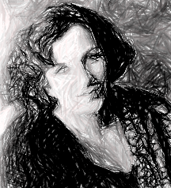

إطلاق الروح البرية للمرأة
تعمل كلاريسا بنكولا في "إطلاق الروح البرية للمرأة" على تأكيد قيمة الحب من خلال تحرير روح النساء واستلهامها لمريم العذراء كأيقونة نسوية عالمية تتكرر بآلاف الصور والتجليات وبكل الألوان في فلكلور مختلف الشعوب، وتحض كل النساء على بعث مريم وقدرتها على إفشاء الحب والسلام.
يتسم أسلوبها بالشاعرية الصوفية الرائقة، لكن ليس في إطار معزول عن الواقع الاجتماعي والسياسي للمرأة، سوف تستمد القارئة من هذا الكتاب القوة والشجاعة لاستكمال رحلة الحياة، وتجد التعزية والمواساة عن كل فقد في الحياة وصدماتها.

Slide 5
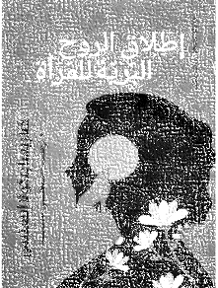
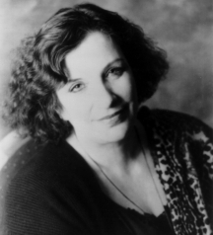
كلاريسا بنكولا إيستس
شاعرة ومحللة وأخصائية ما بعد الصدمة وهي أمريكية من الجيل الأول نشأت في قرية ريفية، يبلغ عدد سكانها 600 نسمة، بالقرب من البحيرات العظمى.
عملت كناشطة طوال عمرها في خدمة من لا صوت لهم. كأخصائية في التعافي بعد الصدمة ومحللة لمدة 48 عاما من الممارسة السريرية مع الأشخاص الذين أصيبوا بصدمة بسبب الحرب والإقصاء وضحايا التعذيب ، كما عملت كصحفية تغطي قصص المعاناة الإنسانية والأمل.
تتأثر كتاباتها بعمق بأفراد عائلتها الذين كانوا مزارعين عمليين ، ورعاة ، وهواة قفز ، وعمال عجلات ، ونساجين ، وبساتين ، وخياطين ، وصانعي خزائن ، وصانعي أربطة ، وتريكو ، وفرسان من بلدانهم القديمة.

Slide 6
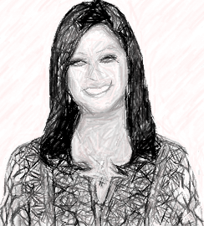
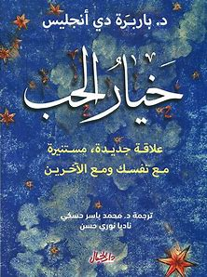
خيار الحب
دليل بليغ ومؤثر لتحويل علاقتك بالحب نفسه ستكشف كيف ان الحب هو خيار يمكنك القيام به من لحظة الى أخرى وكيفية استخدامه باعتباره أعلى ممارسة روحية .
الحب لا يأتي من الخارج من حياتنا، بل يأتي من الداخل إلينا، هذا الفهم المستنير يعني انه لا يتعين علينا انتظار وصول الحب حتى نشعر به، أو لشخص ما ظل يعاملنا بطريقة معينة.
لتجربة ذلك يمكننا أن نختار أن نكون في حالة حب، لأنه مصدرنا وجوهرنا، عندها فقط يمكننا أن نجلب هذا الحب بشكل اصلي إلى داخلنا إلى العلاقات والتفاعل مع العالم

Slide 7
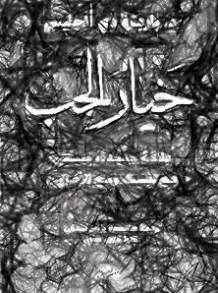
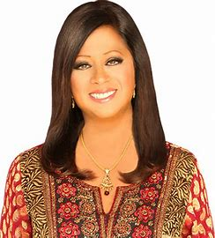
باربرا دي أنجليس
هي أحد المُعلّمين الأكثر تأثيراً في عصرنا في مجال التحوّل الشخصي والروحي. باعتبارها كاتبة، ومتحدّثة، وشخصيّة إعلامية مشهورة، فهي أسطورة كونها أحد أوائل الأشخاص الذين ساعدوا على تعميم حركة مساعدة الذات في الثمانينيات.
لقد قامَت الدكتورة "دي أنجليس" بكتابة خمسة عشر كتاباً من الكتب الأكثر مبيعاً والتي باعت أكثر من عشرة ملايين نسخة ونُشرِت في خمس وعشرين لغة بما في ذلك أربعة كتب احتلّت المركز الأول في تصنيف "نيويورك تايمز" للكتب الأكثر مبيعاً.

Slide 8
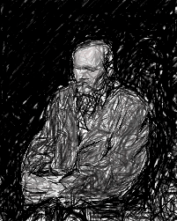
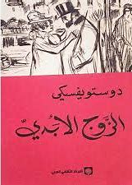
الزواج الخالد / الزواج الأبدي
الزوج الأبدي أو الزوج الخالد..... رواية للأديب الروسي فيودور دوستويفسكي، نشرت سنة 1870 بمجلة الفجر الأدبية. تسرد الرواية، عبر فصولها السبعة عشر، العلاقة المعقدة بين كلا من الزوج والزوجة والعشيق، فالزوج هو “بافيل بافلوفيتش” المعروف أيضا بـ “تروسوتسكي” أما الزوجة فهي العشيقة المتوفاة والتي تركت زوجها تروسوتسكي أرملًا ومدمن للخمر وهو يعيش مع ابنته “ليزا” والتي يعاملها معاملة سيئة ويشك في أنها ليست من صلبه، أما العشيق فهو “فيلتشانينوف” والذي يعيش حياة هزلية بائسة وسيطر عليه الإكتئاب المزمن.

Slide 9
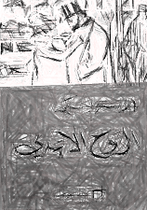
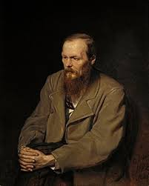
تيودور دوستويفسكي
واحد من أكبر الكتاب الروس ومن أفضل الكتاب العالميين، وأعماله كان لها أثر عميق ودائم على أدب القرن العشرين.
في السنوات اللاحقة، عَمِل دوستويفسكي كصحفيّ، ونَشر وحرّر في العديد من المجلّات الأدبية، وعُرِفت تلك الأعمال بـ مذكرات كاتب وهي عبارة عن مجموعة مُجمّعة من مقالاته خلال أعوام 1873-1881. وقد واجه صعوبات مالية بعد أن سافر لبلدان أوروبا الغربية ولعب القِمار. ولبعض الوقت، اضطر فيودور للتسوّل من أجل المال، لكنه في نهاية المطاف أصبح واحداً من أعظم الكُتّاب الروس وأكثرهم تقديراً واحتراماً، وقد تُرجِمت كتبه لأكثر من 170 لغة. وقد تأثر بعدد كبير من الكُتّاب والفلاسفة في ذلك الوقت فارق دوستويفسكي الحياة عام 1881، فمشى في جنازته ثلاثون ألف شخص تقريباً، وعم الحزن روسيا كلها.

Slide 10
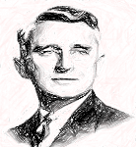

دع القلق وابدأ الحياة
كتاب من تأليف الكاتب الأمريكي ديل كارنيجي، نُشر للمرة الأولى في بريطانيا عام 1948 وتتابعت طبعاتهِ وتنوعت ترجماته ليكون من أشهر وأكثر الكتب مبيعاً في العالم وقد أستغرق تأليفه 6 سنوات.
اعتمد كارنيجي في كتابه أسلوبه القصصي المشوق واعتماده على عشرات القصص الحقيقية والأمثلة التي قابلها في الحياة، أو عايشها معارفه، ليبرز كيف يمكن للقلق أن يفسد علي الإنسان حياته، كما يوضح أمثلة لهؤلاء الذين استطاعوا أن يحطموا قيد القلق لينطلقوا في الحياة، كما يتعرض الكتاب لمشاكل الأرق والضجر، ويستعرض جملة من النصائح والتوجيهات للتخلص من هذه الآفات، ثم يوجه كارنيجي نصيحته في آخر الكتاب بمعاودة قراءته مرات عديدة حتي يتشبع القارئ بما جاء فيه من معان.

Slide 11
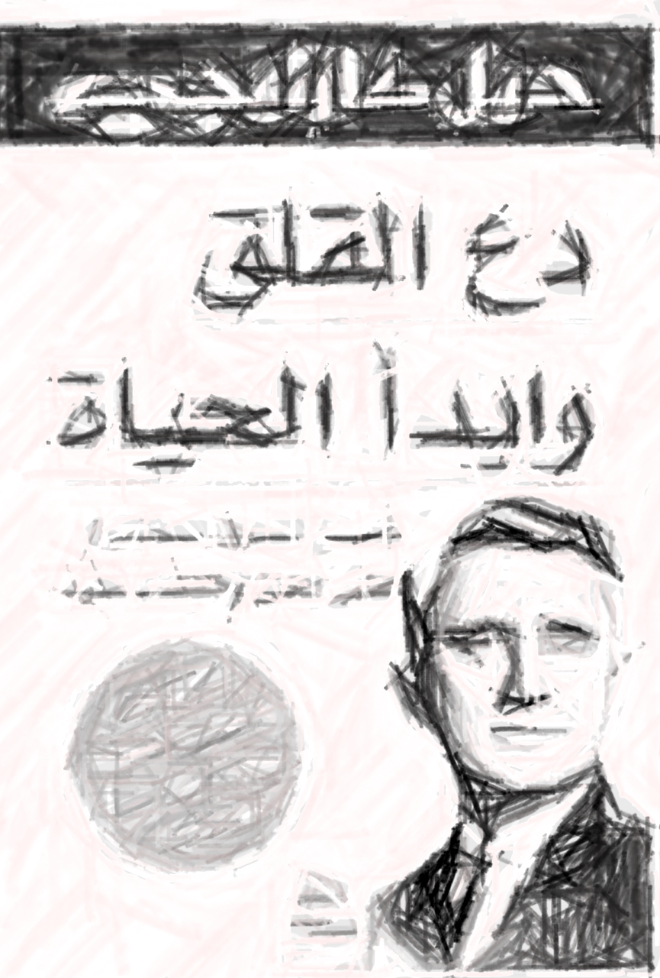
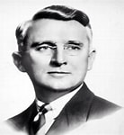
ديل كارنجي
مؤلف أمريكي ومطور الدروس المشهورة في تحسين الذات ومدير معهد كارنيجي للعلاقات الإنسانية. ديل كارنجي يعقد الدورات التدريبية لرجال الأعمال والمهنيين في نيويورك وكانت هذه الدورات تتكلم عن الخطاب العام فقط من أهم مؤلفاته كتاب "دع القلق وابدأ الحياة" وقـد تُرجم إلى عـدة لٌغـات وانتشر بشكل واسع

Slide 12
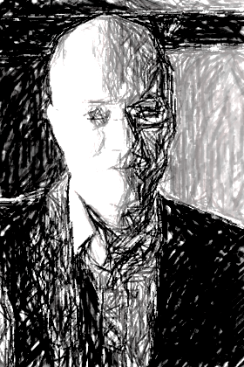
دروس الحب
في هذه الرواية المرحة الحكيمة، يتتبع المؤلف المسار الجميل والمعقد للعلاقة الرومانسية. فنحن جميعًا نعرف كم تكون أيام الحب الأولى مثيرة ومذهلة. لكن، ماذا بعدها؟ وعبر قصة رابح وكيرستن نرى بسطًا لفلسفة الحب.
الحب هو الموضوع الأثير لدي بوتون؛ ومجددًا يُظهر ما يتمتع به من قدرة على كشف كل ما لدينا من مخاوف وآمال وأفكار. والحصيلة تجربة حسّية، روائية وفلسفية ونفسية، تجعلنا نفكر في تجربة الحب.
إنها حكاية منعشة شديدة الجاذبية

Slide 13
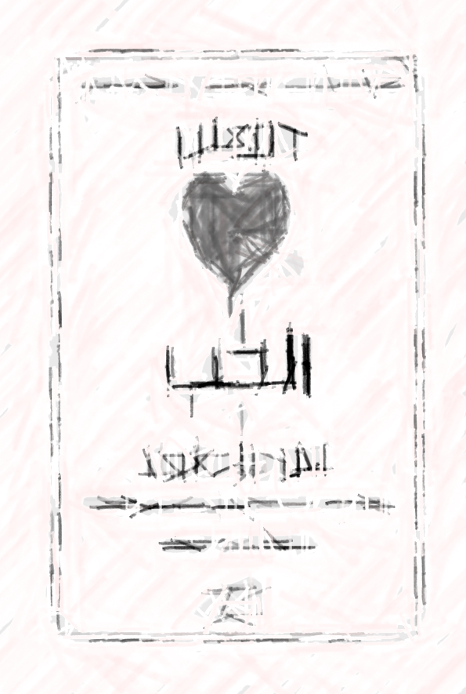
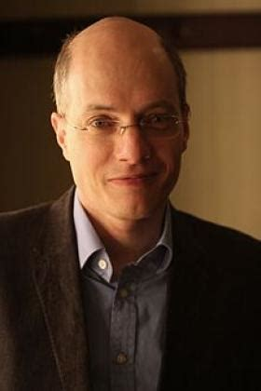
آلان دي بوتون
هو كاتب ومنتج تلفزيوني يعيش في لندن ويهدف إلى جعل الفلسفة ذات صلة بالحياة اليومية.
وهو كاتب كتب مقالية ، والتي تشير إلى تجاربه وأفكاره الخاصة - وتجارب الفنانين والفلاسفة والمفكرين. إنه أسلوب كتابة أطلق عليه "فلسفة الحياة اليومية".
كتابه الأول، مقالات في الحب [بعنوان عن الحب في الولايات المتحدة]، حلل بدقة عملية الوقوع في الحب والخروج منه. كان أسلوب الكتاب غير عادي ، لأنه مزج عناصر الرواية مع التأملات والتحليلات الموجودة عادة في قطعة غير خيالية. إنه كتاب لا يزال العديد من القراء أكثر المغرمين به.

Slide 14
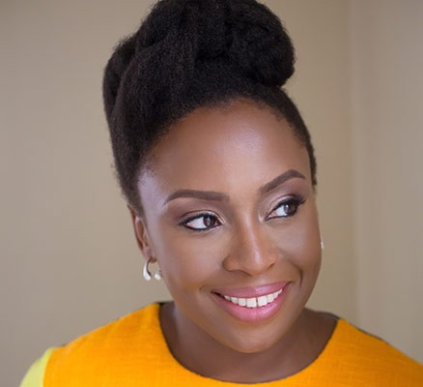

نصف شمس صفراء
لم يكن من قبيل الصدفة أن تصف صحيفة «واشنطن بوست» رواية الكاتبة النيجيرية تشيماماندا نجوزي أديتشي الجديدة بعنوان «نصف شمس صفراء بأنها» رواية أبدعتها ابنة تشينوا أتشيبي المنتمية إلى القرن الواحد والعشرين»، حيث تعيد إبداع لخطة حبلى بالأحداث من التاريخ الإفريقي الحديث، هي الحرب الأهلية النيجيرية التي استمرت ثلاث سنوات في ستينات القرن العشرين وما واكبها من عنف هائل
ويجد القارئ، في نهاية المطاف نفسه أمام درس تاريخي متقد بالحيوية في قالب روائي بحيث يستغرق في متابعة تفاصيله وصولاً إلى السطور الأخيرة من هذا العمل الملحمي الممتد
ويلفت نظرنا أيضاً أن الشخصيات والمشاهد الطبيعية يجري تصويرها على نحو متوهج بالحيوية، والتفاصيل يتم توظيفها لإحداث تأثيرها الذي يمس القلب

Slide 15

شيماماندا نغوزي أديشي
(بالإنجليزية: Chimamanda Ngozi Adichie)‏ (ولدت في 15 سبتمبر 1977) هي كاتبة نيجيرية. درست سنة ونصف في كلية الطب في جامعة نيجيريا. ثم ذهبت لأمريكا في عام 1996 و هي تبلغ من العمر 19 سنة، لتلتحق بجامعة دريكسل بعد ان حصلت على منحة دراسية فيها. درست علم الاتصال لمدة سنتين ثم درست العلوم السياسية. نشرت شيماماندا العديد من الكتابات ومن أكثر أعمالها نجاحاً هي ثلاث روايات باللغة الإنجليزية

Slide 16
وعلى أحر من اللهفة نبدأ التصويت

